Slide 1

问题研究

Slide 2
工程管理设计研究的三个步骤

Slide 3
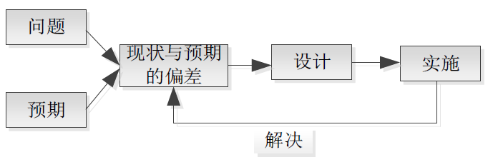
问题的定义
    问题：
    与期望的某一具体（或某一范围内）可接受条件的偏差，该偏差引发了一系列需要解决的症状
    现状与预期存在差异的情况下，为了实现预期，确定问题，形成解决方案。
现状与预期：人体正常温度37℃，现状38.5℃，问题是如何降至 37℃？
状态转换的路径：冰敷，直接对头部降温；或者吃大量的冰块，把体温降下来。
问题与症状：发烧是症状，而症状是由问题导致的，如细菌感染

Slide 4
问题的定义
情境
边界条件
原因1
症状1
原因2
症状2
原因n
症状n
原因
症状

Slide 5
问题呈现的重要性
1、揭示现象症状的成因
  通过问题呈现揭示症状现象背后的原因，抓住主要矛盾，以改进现实。
2、凝聚共识
  问题能引导资源的聚集和凝聚共识。
3、提高解决方案搜寻的效率
  呈现问题有助于提高搜寻的效率，能帮助组织更有效地确定当前存在的重点难题，以此来辅助实现解决方案。
4、指导解决方案的评估
  对解决方案的评估侧重于如何能有效地解决问题，因此问题的清晰呈现将有助于从特定的维度来评估解决方案。
  案例：华佗问诊
  府吏倪寻、李延共止，俱头痛身热，所苦正同。佗曰：“寻当下之，延当发汗。”或难其异，佗曰：“寻外实，延内实，故治之宜殊。”即各与药，明旦并起。

Slide 6
理论在问题分析和呈现的作用
1、提供一个分析视角
  问题分析存在多种角度，不同的角度分析，所呈现的结果也存在一定的差异性。
  如对工程成本超支的分析，可从决策、管理、工程技术复杂性等多角度进行
熟练掌握理论是研究者区别于实践人员的重要特征。通常实践者关注特定现象（如一棵树），而研究者更关心普遍层面问题（如一片森林）(Makadok, Burton, & Barney, 2018)。

Slide 7
理论在问题分析和呈现的作用
考虑一般性
考虑特殊性

Slide 8
理论在问题分析和呈现的作用
Kerzner：项目成熟度模型（K-PMMM）
软件工程学会（SEI）：CMMI模型
美国项目管理学会PMI：项目管理成熟度模型(OPM3)
案例：CMMI
CMMI2.0能力成熟度分为6个级别，最高为5级。等级越高代表能力成熟度越高，
0级无法确定工作能否完成，是不完整级；
1级在0级基础上提高，虽然有流程但是无序，是初始级；
2级进一步提高，项目有流程，但不是组织统一的流程，每个项目流程都不同，是可管理级；
3级是组织有流程定义，各个项目根据情况可以进行裁剪，是已定义级；
4级加入了量化技术用以客观的度量性能，是量化管理级；
5级则是在量化的基础上强调持续改进，是优化管理级。

Slide 9
问题呈现的步骤
已有信息
假设的
答案方向
收集信息
信息处理与分析
问题呈现
初步的问题描述
验证
诊断治病：
整体审察、全面收集病情、综合分析、病证结合

Slide 10
一、确定边界条件和范围
1、确定边界条件
  对于总体问题，需要分析系统层的边界条件；
  外部边界条件，如采用PESTEL分析。
  企业内部：主要依据上层系统的约束来进行分析边界条件。如项目服从项目群的目标和资源约束，受制于企业战略要求。
  子问题：需要分析子系统层的边界条件，不同子系统存在一定的关系，某一子系统的输出可能会是其它子系统的输入条件。
  如某大桥划分为多个标段，每个标段形成一个子系统问题，子系统需要考虑子系统之间的边界，以及总体系统的边界条件等。

Slide 11
一、确定边界条件和范围
2、确定问题的范围
  问题范围是症状、需求和任务对象的范围。问题的范围并非边界条件。
  问题的范围与问题的分解存在关联，不同的分解方式，对子问题的范围，以及子问题的关联会产生差异化的影响。
  招标过程中的，承发包方式的问题，这是对范围的界定，如果承发包方式还需要考虑技术方案，则涉及到更大的问题范围。

Slide 12
二、确定假设方向
1、生成假设方向：
  理论框架，如人机料法环、人理-事理-物理、PEST、SWOT、商业模式画布、营销的4P等
  问题的要素：目的、问题环境、边界条件、组织/人员、其他
  对问题维度初步分解：系统性思维
    2、假设方向类型：
  验证性方向：获得肯定事例，搜集支撑方向的实例；
  排除性方向：获得否定事例，找到相对应的反例来证明；
  探索性方向：以初的方向为出发点，经过最大范围地获取相关信息，来进一步缩小和聚焦探索的方向。

Slide 13
二、确定假设方向
3、筛选假设方向：
  问题的重要性。
    抓主要矛盾，先分析关键性的问题
    重点关注有助于分析整体问题的假设方向
  依据已有的理论和经验。
    理论是抽象层面的推演过程；
    有正面和负面的经验。
  依据与已有问题的相似性。
  数据的可获得性，当数据短期内可获得，可先期进行筛选。
  直觉方面。
案例：
某大厦振动事件在对原因分析时，从四大原因展开验证和排除
外部原因的地下振动源
大楼运营使用时振动
风致振动
以及内部原因的结构累积损伤约束条件变化

Slide 14
二、确定假设方向
案例：
如某工程的招标工作，调查问卷内容包括：
调研对象对本次招标模式、标段划分、边界条件等的看法，提出优缺点；
对本次招标项目设计方案的看法；
对本次招标项目的标段划分、工期安排建议；
对主要原材料和设备的取得途径、采购方式和供货保障措施；
对大型或特殊施工机械设备的取得途径和保障措施；
对合同管理机制、施工界面划分、工作面交接的看法和建议；
针对项目特点，提出有关计量支付、预付款、材料调差等方面的合理化建议；
就项目外部环境、面临的特殊状况等提出应对措施与协调方案；
有关造价信息方面的探讨意见。

Slide 15
三、调研：获得信息
问题分析的挑战：
  缺少信息
  信息过载
调研：
  分析和定义问题：获取充分、准确的信息是定义一个问题的重要前提，通过信息的补足减少主观性的判断，尽可能的全面、准确地呈现所面临的问题。
  促进对研究者认知的提高：提升对问题的认识，特别是对问题体系的认识。
“调查就是解决问题” （毛选，P110）

Slide 16
三、调研：获得信息
验证性方向：在肯定阶段，搜集关于现有某种现象的一切已知实例；
排除性方向：则研究否定事例，找到相对应的反例来进行证明；
探索性方向：以粗的方向为出发点，经过最大范围地获取相关信息，来进一步缩小和聚焦探索的方向。
针对假设方向确定信息获取策略
    对缺少信息的问题，补足相关信息即可。如医生看病需要测量体温，通过体温计测量补足相关信息即可
    对于模糊问题，需要组织多科专家进行会诊。

Slide 17
问题研究阶段的研究方案
1、问题研究的分析框架与预期结果的分析
探索性分析框架。探索性分析框架是有一个初步的方向，需要通过调研予以补足。
验证性分析框架。验证性分析框架是形成了较为明确的框架。调研的目的是为了量化分析框架中因素的重要性程度，或者对框架进行一定程度的简化。
2、选择研究方法
对于症状描述部分的研究方法。
初步原因分析的方法。
确定关键原因的方法。
3、数据收集工具和方法
根据选定的研究方法，设计数据收集工具。

Slide 18
问题研究阶段的研究方案
4、调查对象选择
在问题研究阶段调研对象选择需要重点考虑：
调研最有可能拥有相关信息的对象。
针对关键利益相关者，充分暴露不同利益相关者的潜在利益诉求，有助于形成对问题全面的认识。
如一线员工的感受，直接调研一线员工，而非通过调研领导来谈他们的猜想和看法。
多角度数据来源的验证，如通过访谈和文档资料的结合。
5、数据分析方法
数据分析方法的选择主要是依据预期的目标。包括定性或定量数据分析方法。

Slide 19
问题研究阶段的研究方案
第一步：问题症状调研
确定最大的问题是开发效率低和质量问题
第二步：问题诊断和呈现
针对开发效率低和质量问题症状，五大因素人、机、料、法、环出发，对原因进行分析，得出有流程问题、人员问题、机器问题3大类。
第三步：关键问题诊断
分析得出3大类原因要素后，利用层次分析法分析得出主要原因是流程问题。
第四步：流程问题的呈现
分析得出关键问题为流程问题以后，根据CMMI的推进方法IDEAL模型中I初始化和D诊断的阶段，确定具体的流程问题。
按照以下步骤进行问题症状的调研：
（1）成立调查小组。调查小组共计10人，其中高层3人，开发部门资深员工5人，监查部门2人。
（2）影响客户因素的调查。设计了包括开发效率、开发质量、开发技术、管理水平、工作态度、沟通技巧、性价比、其他(调查者补充)8个因素的问卷。选取10人做了问卷测试，然后全公司内总发送问卷382份，收回有效问卷289份。分析得到，开发质量和开发效率得分分别为4.2分与3分，位居第一和第二。
（3）整理客户反馈的问题。整理并分析了2015年到2018年期间客户反馈的问题160件，其中开发效率和质量问题件数占全体的68.13%，且有逐年增长的趋势，由此可见开发效率和质量问题突出。
（4）症状分析。最大的问题是开发效率低和质量问题。
1
利用头脑风暴按以下步骤分析原因要素。
（1）讨论问题的确定。影响部内开发效率和质量的因素有哪些？
（2）讨论会的前期宣传。设定了一个月的宣传期，做成广告版在公司内进行宣传，并要求各个项目经理在项目内进行宣传。同时指定一位负责人收集部门内人员反馈的所有意见，并反馈给参会的人员。
（3）参加讨论会议人员的选择。为了尽可能多的收集到来自不同专业、不同工作年限、不同职位的人员的想法。
（4）头脑风暴会议的实施。会议一共举行2次，第一次时长1个小时10分钟，平均1人5分钟，总共提出48条原因，将重复的部分删除整理后有22条。第二次会议30分钟，第一次会议提出的原因要素进行补充和确认，根据全面质量管理理论的5大要人、机、料、法、环对原因进行归类。
（5）数据分析。收集到的原因要素归类后，以鱼骨图的形式表示。有流程问题、人员问题、机器问题3大类。
2
3
按照层次分析法的建议，本次选取10名专家分析。得出各原因权重占比为流程问题>人员问题>机器问题。流程问题分别占比72.57%，为主要原因。综合判断需要解决的关键问题为流程问题。
4
首先组织建立管理指导、软件过程改进小组、评估工作组，并设定一名质量保证人员，对流程改进全称进行监督。对照CMMI2.0体系5级，对内部流程进行评估。
题目：基于CMMI的汽车软件开发流程改进研究—以T公司为例。

Slide 20
三、调研：获得信息
方式 | 描述 | 适合的 问题类型 | 优势 | 劣势
问卷调查 | 采用问卷进行抽样调查 | 是什么，怎么样 | 范围宽；时间成本相对较低；可形成量化的结论。 | 问题相对结构化、多轮的反复深入的成本较高。
案例调查 | 对案例发展过程进行深入剖析 | 为什么、怎样、什么时候 | 弹性比较大；信息量丰富；情境因素考虑完整。 | 样本较小；费时；数据结构低；归纳难度大。
访谈 | 对主题深入的信息和评论 | 为什么、怎么样 | 采用结构化、半结构化、非结构化的提问方式；弹性较大，可根据访谈过程调整；数据丰富，如语言、肢体等表达； | 回忆的失准；访谈者可能提供偏见性答案；费时。
小组讨论 | 多人就某主题的小组讨论 | 为什么、怎么样 | 不同人（如不同专业）的观点交织和汇集；信息多样化。 | 费时；可能出现某人主导观点。
观察 | 参加项目会议等 | 是什么 | 能获得一手资料和深入理解；形成更丰富的感性认知。 | 较难获得；费时；存在客观评估的偏见；时间成本高。
文档资料 | 项目资料、文献资料等档案资料 | 是什么 | 不是专为研究而形成；准确和一致性较高；存储时间长；可以不受干扰地获得。 | 针对性较差；可能较难获得；需要进行加工和整理。

Slide 21
四、分析问题
  1、原因识别
  识别问题产生的原因
  2、问题程度
  针对不同的问题程度（或许需求的重要性程度），即便是同一个原因，采用的解决方案也会存在差异。
  以重要性程度高的问题作为核心问题和需要首要解决的问题。
  3、原因重要性分析
  通过比较不同因素的解释力度，从而找识别最具解释力的因素
  4、问题的再解读
  可以修正问题的假设或定义，对问题进行重新定义。如对需求和目的进行扩展，通过强调需求和目的，设计者可打破常规思维，寻求更多的思路。

Slide 22
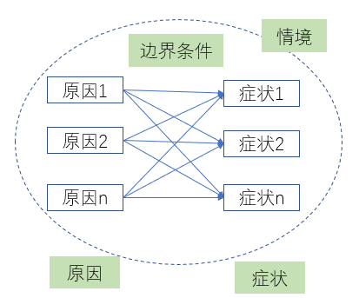
四、分析问题
1、问题的类别和构成
  厘清有哪些症状、症状之间的关联
  找出重要问题、关键问题
2、问题的现状和预期状态
  确定解决的问题要达到的预期状态，分析当前的状态
  实现预期状态所须具备的条件和路径
  其间的关系和已具有哪些条件
中医：思外揣内、见微知著、以常衡变、因发知受。

Slide 23
四、分析问题
1、从理论到具体的演绎推理
  选择理论
  确定问题的理论类别
  理论层面的推演
  再比较现实的一致性
2、从具体到一般的归纳推理
  收集数据
  从数据中归纳形成类别
a1
a2
a
a3
a1
a2
a
a3
有一定的理论知识储备

Slide 24
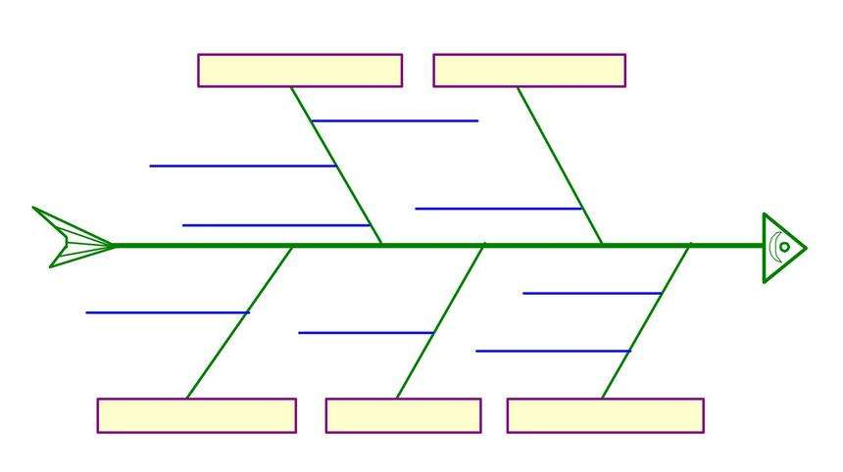
四、分析问题：定性数据分析
1、初步形成类别
  通过收集的数据，识别初步的类别
2、修正和调整类别
  进一步分析类别
  在需要的情况下，进一步收集数据
3、稳定类别：
  再分析类别
  对类别与症状的关系进行解释

Slide 25
四、分析问题：定性数据分析
类别划分：
同一级的描述特征和逻辑一致。
  如对事件的特征描述中，特征描述方向是一致的；
  对某一个阶段的事件描述时，遵循的是发生时间一致性原则。
同一级排序具有一定的规律和逻辑：
  如重要性的差别等。
不同层级的描述存在逻辑关系
  如上一层是下一层级的汇总。

Slide 26
四、分析问题的逻辑：充分必要条件
充分必要条件
由A可以推出B，由B可以推出A，则A是B的充分必要条件；
由A可以推出B，由B不可以推出A，则A是B的充分不必要条件；
由A不可以推出B，由B可以推出A，则A是B的必要不充分条件；
由A不可以推出B，由B不可以推出A，则A是B的既不充分也不必要条件。

Slide 27
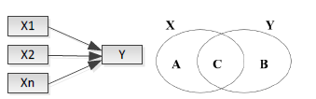
四、定量数据分析：统计分析
1、定量分析方法：
探索性因子分析
聚类分析
因果和预测分析，如回归分析、结构方程模型等

Slide 28
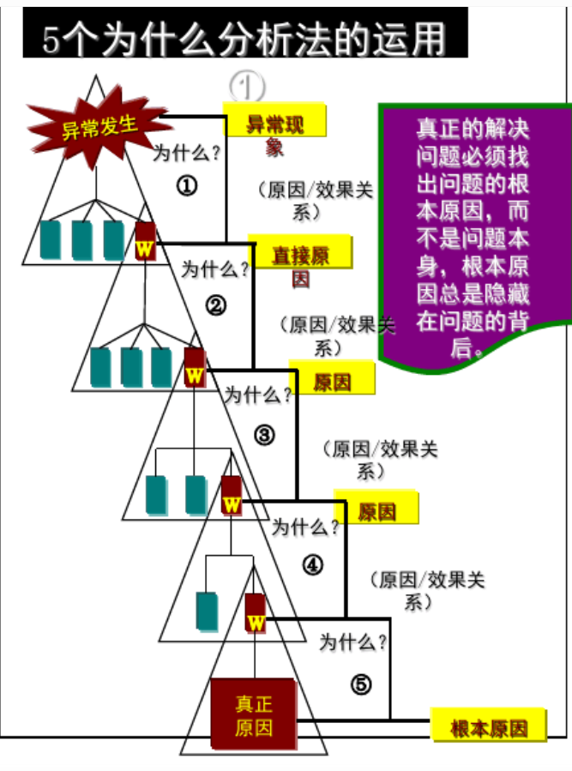
五、分析问题的工具和方法
鱼骨图
事故分析树
五个why
1、“为什么机器停了？”
“因为超负荷保险丝断了。”
2、“为什么超负荷了呢？”
“因为轴承部分的润滑不够。”
3、“为什么润滑不够？”
“因为润滑泵吸不上油来。
4、“为什么吸不上油来呢？”
“因为油泵轴磨损松动了。”
5、“为什么磨损了呢？”
“因为没有安装过滤器，混进了铁屑。”
图片和案例来自网络

Slide 29
六、问题的呈现
问题呈现的原则
通用性：通用情境的任务，也可以是某个具体情境中呈现出的一个通用性的任务
症状的可解释性：问题的呈现能全面覆盖，呈现的问题能覆盖和解释相关的问题症状
适度的简化：
数据链清晰：

Slide 30
六、问题的呈现中的问题
忽视了问题呈现的重要性：没有充分地进行问题的陈述和分析，较快地进入到提出解决方案的阶段。
泛化的归因：因果关联不清楚.
  如我们没有数字化转型的能力、我们领导不支持等。
  容易产生时间维度、空间维度和对失败维度的近视情况
  如过于关注近期，忽视长远、关注近距离忽视长远，关注成功忽视失败因素等。
  价值导向偏见性
  如维护农名工工资的角度，在一定价值导向下，会尽可能地维护农名工的权益。
  组织层面利益
  在小组进行问题呈现的时候，有利也有弊，如不利的因素有信息来源不同、认知结构不同、各自的目标不同。

Slide 31
问题研究研究方案的写作
1、过程严谨
每一步骤的选择和设计都必须有充足的理由，如对于选择的调研对象、分析方法等都有明确的原因。
2、清晰呈现
清晰呈现从症状、假设方向、数据收集、数据分析和结论的整个过程的透明。
3、确定最有解释力的原因
问题研究是确定对症状最具解释力的原因，识别和确定的原因能覆盖和解释问题症状。注重根本问题和主要原因。陈述的原因与症状之间联系紧密。

